Slide 1
ປະສົບການໃນການຮັບມືກັບເຫດການໄພພິບັດ ສັນເຂື່ອນເຊປຽນ-ເຊນ້ຳນ້ອຍແຕກ ທີ່ເມືອງສະໜາມໄຊ ແຂວງອັດຕະປື ສປປລາວ
ສະເໜີໂດຍ: ທ່ານໝໍ ຄຳທູນ ສີວິໄລ
ຈາກໂຮງໝໍແຂວງ ອັດຕະປື
26 ເມສາ 2019

Slide 3
ເລື່ອງຫຍໍ້ຂອງເຫດການ
ສັນເຂື່ອນເຊປຽນ-ເຊນ້ຳນ້ອຍ ແຕກປະມານ 22:00 ຂອງວັນທີ 23 ກໍລະກົດ 2018 ທີ່ ເມືອງສະໜາມໄຊ ແຂວງອັດຕະປື
ມີ 13 ບ້ານທີ່ໄດ້ຮັບຜົນກະທົບ, ໃນນັ້ນມີ 6 ບ້ານທີ່ຖືກຜົນກະທົບຢ່າງໜັກໄດ້ແກ່: ບ້ານສະໝອງໃຕ້, ບ້ານທ່າຫີນ, ບ້ານຫີນລາດ, ບ້ານທ່າແສງຈັນ, ບ້ານໃໝ່ ແລະ ບ້ານແທ ເປັນເຫດໃຫ້ມີການສູນເສຍທັງຊັບສິນ ແລະ ຊີວິດ ຈຳນວນຫຼາຍ

Slide 4
ເລື່ອງຫຍໍ້ຂອງເຫດການ(ຕໍ່)
ປະຊາກອນທີ່ຖືກຜົນກະທົບ 7686 ຄົນ, ຍີງ 3737 ຄົນ, ມີຜູ້ເສຍຊີວິດທັງໝົດ 71 ຄົນ, ໃນນັ້ນມີເດັກຕ່ຳກວ່າ 15 ປີ ທີ່ເສຍຊີວິດ 31 ຄົນ, ອາຍຸນ້ອຍທີ່ສຸດທີ່ເສຍຊີວິດແມ່ນ 1 ວັນ, ຄົນສູນຫາຍ 100 ກວ່າຄົນ, ພົບຜູ້ມີບັນຫາທາງດ້ານສຸຂະພາບຈິດຍ້ອນເຫດການດັ່ງກ່າວຢ່າງນ້ອຍ 312 ຄົນ
ຈຸດທີ່ຖືກຜົນກະທົບຫ່າງຈາກຕົວເມືອງສະໜາມໄຊປະມານ 6 Km

Slide 5
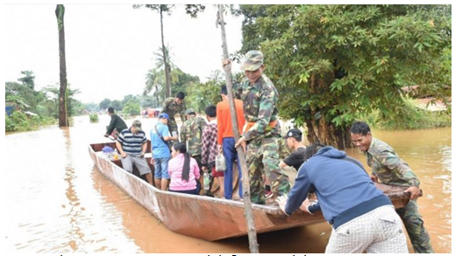
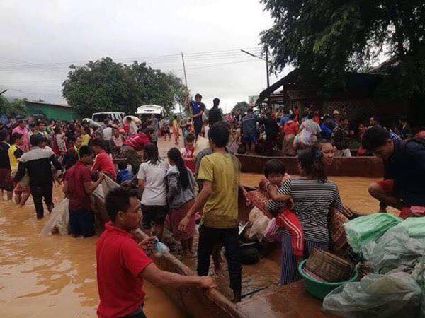
ພາບເຫດການຕົວຈີງ

Slide 6
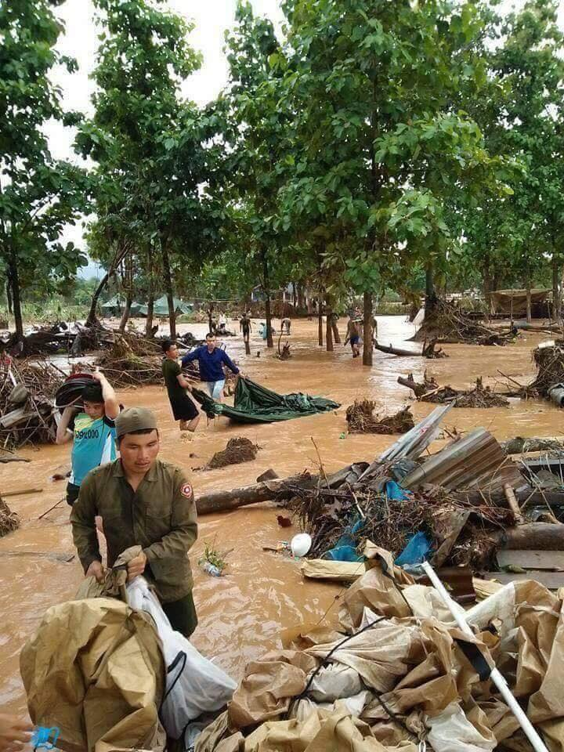
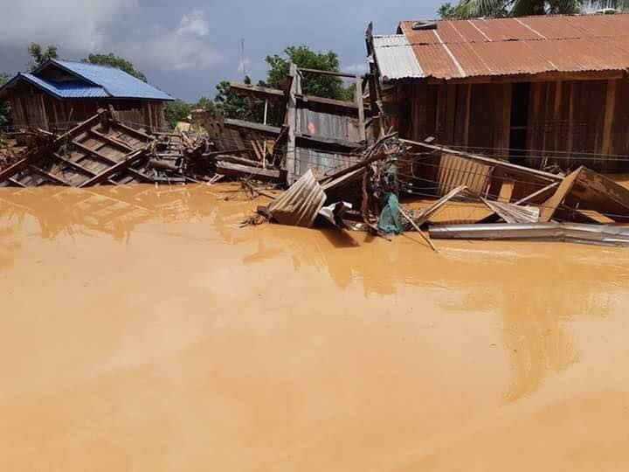

Slide 7
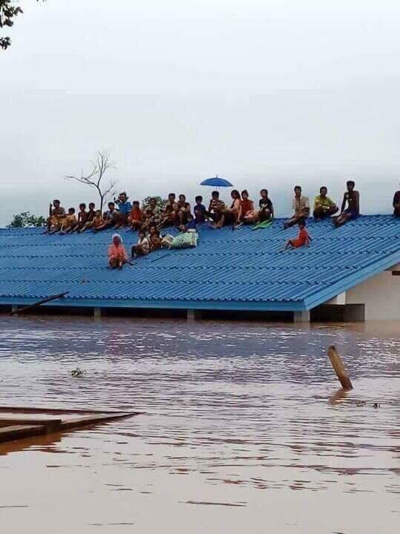
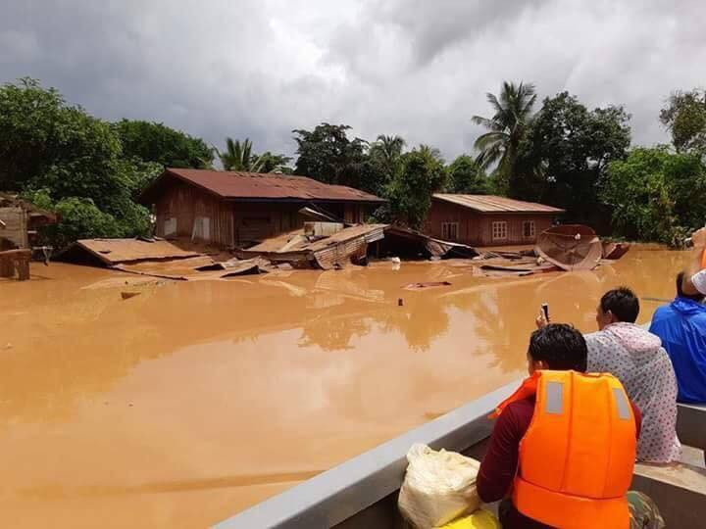

Slide 8
ເດັກທີ່ສູນເສຍທັງ ພໍ່ ແລະ ແມ່ ໃນເຫດການດັ່ງກ່າວ

Slide 9
ວັນທີ່ເກີດໄພພິບັດ
ຜູ້ປະສົບໄພທີ່ຖືກຄື້ນນ້ຳສູງກວ່າ 6-10 ແມັດພັດໄປຢ່າງລະເນລະນາດ ແລະ ຖືກຊ່ວຍມາໄດ້, ຈະຖືກພາໄປພັກຢູ່ບ້ານໃກ້ຄຽງທີ່ສຸດທີ່ພົ້ນຈາກໄພພິບັດໄດ້ແກ່: ບ້ານປີ່ນດົງ, ບ້ານຕໍມໍຢອດ, ບ້ານບົກ, ໂຮງຮຽນ, ສະໂມສອນ, ຫ້ອງການຕ່າງໆ ແລະ ໂຮງໝໍເມືອງສະໜາມໄຊ ຊື່ງແຕ່ຈຸດບໍ່ມີແພດປະຈຳເລີຍ (ຍົກເວັ້ນຢູ່ໂຮງໝໍເມືອງ)

Slide 10
ວັນທີ່ເກີດໄພພິບັດ(ຕໍ່)
ມື້ຕໍ່ມາຈື່ງໄດ້ລຳລຽງແພດໄປປະຈຳແຕ່ລະຈຸດດ້ວຍຍົນ ຫຼື ເຮືອ ຈຸດລະປະມານ 5-10 ຄົນໃນເບື້ອງຕົ້ນ ແລ້ວແພດດັ່ງກ່າວຈື່ງໄດ້ໃຫ້ການປີ່ນປົວຄົນເຈັບຕາມຈຸດທີ່ຕົນຮັບຜິດຊອບ ສ່ວນຄົນເຈັບໜັກ ຫຼື ຕ້ອງໄດ້ຕິດຕາມແມ່ນຈະໃຫ້ຍົນມາຮັບໄປໂຮງໝໍແຂວງອັດຕະປື

Slide 12
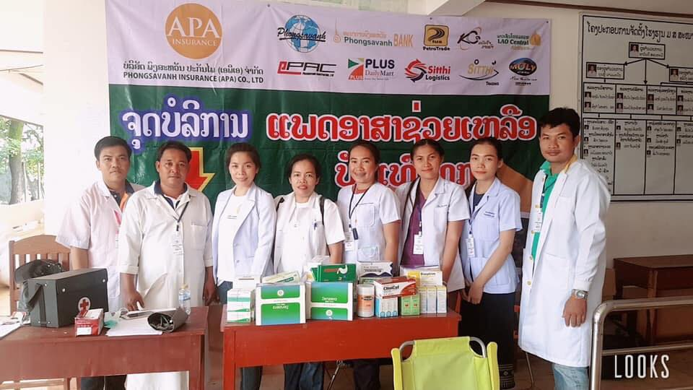
ແພດປະຈໍາສະໜາມ

Slide 13
ບົດບາດຂອງສາທາລະນະສຸກແຂວງ
ພະແນກສາທາແຂວງ
(ຊີ້ນຳລວມ, ສັງລວມຂໍ້ມູນ, ບໍລິຫານຈັດການ, ອຳນວຍຄວາມສະດວກ, ວຽກງານສົ່ງເສີມ ແລະ ປ້ອງກັນ)
ໂຮງໝໍເມືອງສະໜາມໄຊ
(ດ່ານໜ້າ)
ໂຮງໝໍແຂວງ
(ປະສານງານ, ຕິດຕາມຊຸກຍູ້ໂຮງໝໍເມືອງ)
ໂຮງໝໍເມືອງຕ່າງໆ
(ກຳລັງເສີມ)
ແພດອາສາຈາກພາຍໃນ ແລະ ຕ່າງປະເທດ

Slide 14
ໂຄງສ້າງທີມງານກຳມະການຕ້ານໄພພິບັດຂອງໂຮງໝໍແຂວງ (2012)
ອຳນວຍການ ພ້ອມຄະນະ
(ຊີ້ນຳລວມ)
ຫ້ອງການບໍລິຫານ
(ອຳນວຍຄວາມສະດວກໃຫ້ຜູ້ປະສົບໄພ,ຕ້ອນຮັບຜູ້ໃຫ້ການຊ່ວຍເຫຼືອ)
ຫ້ອງການຈັດຕັ້ງ
(ດູແລເລື່ອງນະໂຍບາຍໃຫ້ຜູ້ປະສົບໄພ)
ຫ້ອງການຄຸມຄອງການແພດ
(ປະສານງານ, ສັງລວມຂໍ້ມູນ, ແລະ ຈັດສັນທີມແພດເພື່ອຊ່ວຍຜູ້ປະສົບໄພ)
ໜ່ວຍງານປີ່ນປົວ
ທີມທີ່ປະຈຳໃນໂຮງໝໍແຂວງ, ທີມລົງສະໜາມ ແລະ ທີມທີ່ໃຫ້ການບໍລິການຄົນ ເຈັບຕາມປົກກະຕິ

Slide 15
ໂຄງສ້າງທີມງານກຳມະການຕ້ານໄພພິບັດຂອງໂຮງໝໍແຂວງ (ຕົວຈີງ)
ອຳນວຍການ ພ້ອມຄະນະ
ຊີ້ນຳລວມ
ຫ້ອງການບໍລິຫານ
ອຳນວຍຄວາມສະດວກໃຫ້ຜູ້ປະສົບໄພ,ຕ້ອນຮັບຜູ້ໃຫ້ການຊ່ວຍເຫຼືອ
ຫ້ອງການຈັດຕັ້ງ
ດູແລເລື່ອງນະໂຍບາຍ
ໃຫ້ຜູ້ປະສົບໄພ
ຫ້ອງການຄຸມຄອງການແພດ
ປະສານງານ, ສັງລວມຂໍ້ມູນ, ແລະ ຈັດສັນທີມແພດເພື່ອຊ່ວຍຜູ້ປະສົບໄພ
ໜ່ວຍງານປະກັນສຸຂະພາບ ສັງລວມຂໍ້ມູນຜູ້ປະສົບໄພທີ່ເຂົ້າມາຮັກສາໂຕໃນໂຮງໝໍ
ການເງີນ
ລວບລວມບັນຊີລາຍຮັບ-ລາຍຈ່າຍຕ່າງໆ
ຫ້ອງການພະຍາບານ
/ຫ້ອງການສະຖິຕິ
ບໍລິຫານຈັດການເຄື່ອງບໍລິຈາກ, ແຕ່ງກິນໃຫ້ຜູ້ປະໄພ
ໜ່ວຍງານປີ່ນປົວ ແບ່ງເປັນ 3 ທີມ:
1. ທີມໃຫ້ການຮັກສາຜູ້ປະສົບໄພໃນໂຮງໝໍແຂວງ
2. ທີມລົງພາກສະໜາມ
3. ທີມທີ່ໃຫ້ການບໍລິການຄົນເຈັບຕາມປົກກະຕິໃນໂຮງໝໍແຂວງ
ທີມພາຫະນະ ຫຼື ຂົນສົ່ງ
ຄົນຂັບລົດຂອງໂຮງໝໍ

Slide 16
ໜ່ວຍງານປີ່ນປົວ
ທີມໃຫ້ການຮັກສາຜູ້ປະສົບໄພໃນໂຮງໝໍແຂວງ
ມີໝໍ 4 ຄົນ, ພະຍາບານ 6 ຄົນ(ປີ່ນປົວ ພ້ອມທັງເວນຍາມ)
2. ທີມລົງພາກສະໜາມ
ຊ່ວງສຸກເສີນ: ໝໍ 4 ຄົນ, ພະຍາບານ 6 ຄົນ
ຊ່ວງຟື້ນຟູ(ໄລຍະຕົ້ນ): ໝໍ 4 ຄົນ, ພະຍາບານ 4 ຄົນ, ທີມແພດຈິດຕະເວດ 4 ຄົນ
ຊ່ວງຟື້ນຟູ(ໄລຍະທ້າຍ): ໝໍ 2 ຄົນ, ພະຍາບານ 2 ຄົນ
3. ທີມທີ່ໃຫ້ການບໍລິການຄົນເຈັບຕາມປົກກະຕິໃນໂຮງໝໍແຂວງ
ນອກຈາກໃຫ້ບໍລິການໃນໂຮງໝໍປົກກະຕິແລ້ວ ແຕ່ລະຂະແໜງຈະຜັນປ່ຽນກັນໄປກວດຄົນເຈັບທີ່ ສູນອົບພະຍົບຈັນທາ-ເຊກອງ ທີ່ໃກ້ໂຮງໝໍແຂວງ, ອາທິດລະຂະແໜງ, ແພດຂະແໜງລະ 2 ຄົນ, ວັນລະ 2 ຄັ້ງ ຈົນຜູ້ປະສົບໄພໄດ້ຍ້າຍໄປຢູ່ໝູ່ບ້ານສຳລັບຜູ້ປະສົບໄພ

Slide 17
ການຈັດໄລຍະຂອງໄພພິບັດ
ໄລຍະສຸກເສີນ ( 2 ອາທິດທຳອິດທີ່ເກີດໄພພິບັດ )
ໄລຍະຟື້ນຟູ (ຫຼັງເກີດໄພພິບັດ 2 ອາທິດ)
ໄລຍະຫຼັງໄພພິບັດ

Slide 18
ໄລຍະສຸກເສີນ (2 ອາທິດທຳອິດ)
ໃຫ້ການຮັກສາແບບຕະລຸມບອນ ແລະ ໄປຊອກຫາຄົນເຈັບຕາມຈຸດອົບພະຍົບ
ສະເລ່ຍຄົນເຈັບປະມານ 50-120 ຄົນໃນແຕ່ລະຈຸດອົບພະຍົບ
ພະຍາດທີ່ພົບຫຼາຍໃນຊ່ວງນີ້ແມ່ນ: ກະທົບ, ອິດເມື່ອຍ, ນ້ຳກັດຕີນ
ຄົນເຈັບຜູ້ໃຫຍ່ >> ເດັກ

Slide 19
ໄລຍະສຸກເສີນ ( ຕໍ່ )
ສະຖານທີ່ຂອງໂຮງໝໍເມືອງສະໜາມໄຊ ບໍ່ພຽງພໍໃນການຮັບຄົນເຈັບຈຳນວນຫຼາຍບາດດຽວ
ຈຸດອົບພະຍົບຊົ່ວຄາວແຕ່ລະຈຸດ ຢູ່ກັນຢ່າງແອອັດ ປະມານ 70 ຄົນ/ຫ້ອງ 8x4 ແມັດ, ຫ້ອງນ້ຳບໍ່ພໍໃຊ້ ເຮັດໃຫ້ຖ່າຍຊະຊາຍ, ຂາດແຄນອາຫານ, ນ້ຳດື່ມ, ໄຟຟ້າ, ຢາທີ່ຕຽມມາບໍ່ພຽງພໍກັບຄົນເຈັບ ແລະ ບໍ່ຖືກກັບພະຍາດທີ່ພົບ

Slide 20
ບັນຫາທີ່ພົບຕອນນີ້
ລະບົບການໃຫ້ບໍລິການປີ່ນປົວຍັງສັບສົບ ບໍ່ເຂົ້າທີ່ເຂົ້າທາງ
ແພດມີຈຳນວນໜ້ອຍ
ການຄັດກອງຄົນເຈັບຂ້ອນຂ້າງລຳບາກ
ສະຖານທີ່ຮັບຮອງຄົນເຈັບຂອງໂຮງໝໍແອອັດຄັບແຄບ
ຢາມີຈຳນວນໜ້ອຍບໍ່ພຽງພໍ ແລະ ບໍ່ແທດເໝາະກັບຄົນເຈັບ
ຂາດແຄນອາຫານ, ນ້ຳດື່ມ ແລະ ໄຟຟ້າໃນຫຼາຍຈຸດ
ການສັນຈອນມີຄວາມລຳບາກຫຼາຍ
ທີ່ພັກຜູ້ປະສົບໄພ ບໍ່ສະດວກ ແອອັດ ສ່ຽງຕໍ່ການເຈັບປ່ວຍງ່າຍ
ພະຍາດທີ່ພົບຫຼາຍ: ກະທົບ, ອິດເມື່ອຍ, ນ້ຳກັດເທົ້າ

Slide 21
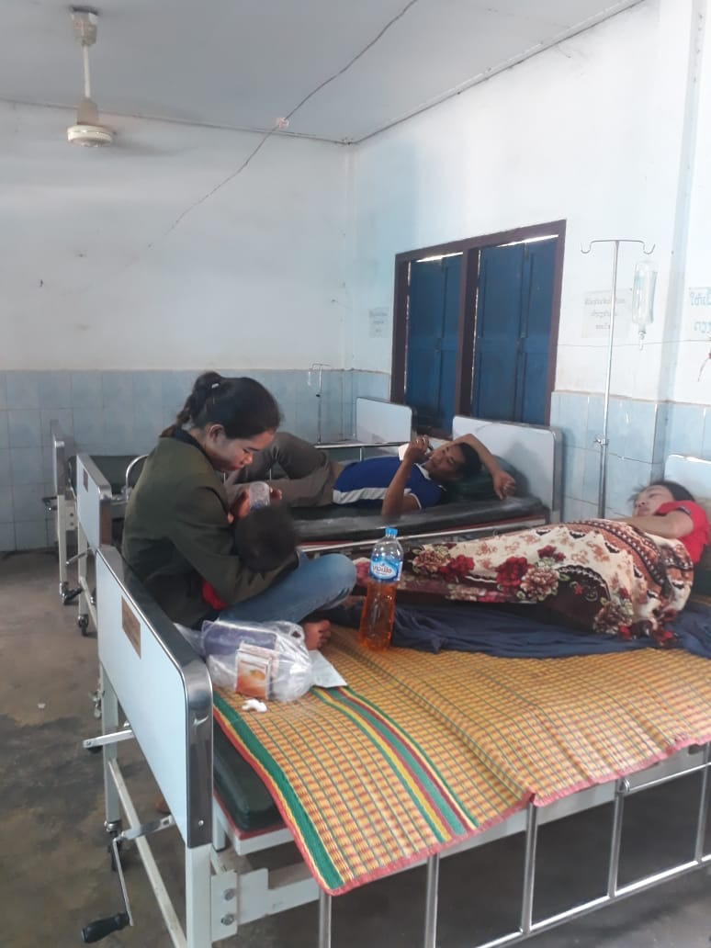
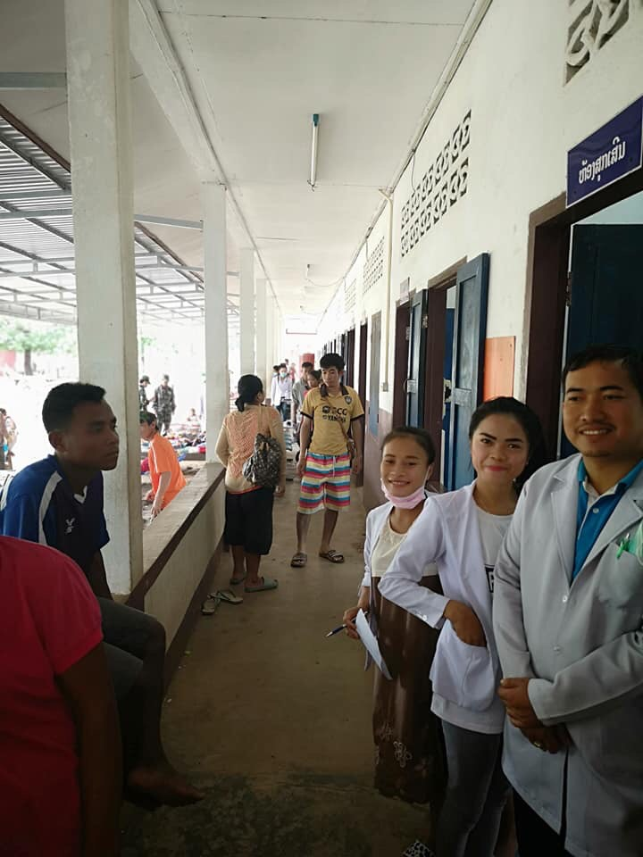
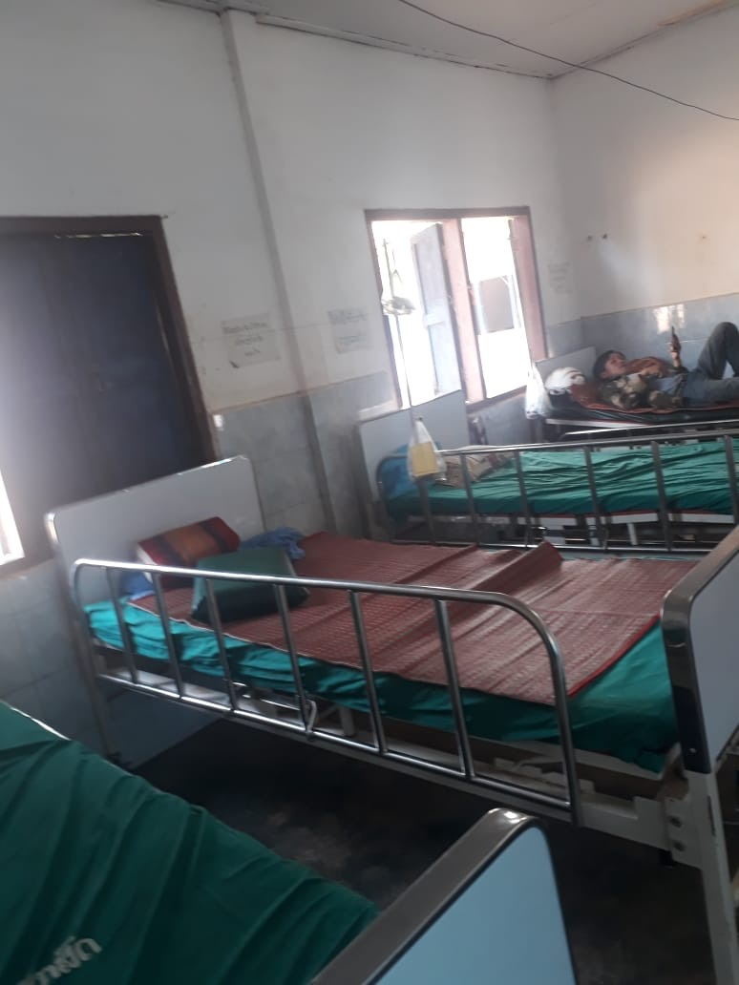
ໂຮງໝໍເມືອງສະໜາມໄຊ

Slide 26
ໄລຍະຟື້ນຟູ
ຈັດສັນການໃຫ້ບໍລິການຄົນເຈັບໃຫ້ເປັນລະບົບຂື້ນກວ່າເກົ່າ
ທຸກ 1-2 ອາທິດ, ຈະມີການປ່ຽນທີມແພດໃນແຕ່ລະຈຸດ
ມີການຕິດຕາມພະຍາດ ແລະ ຈຳນວນຄົນເຈັບ ເພື່ອປະເມີນການລະບາດຂອງພະຍາດ, ການສະເໜີຂໍຢາ, ເພີ່ມ ຫຼື ຖອນແພດອອກຕາມຄວາມຈຳເປັນ ພ້ອມທັງລາຍງານສະພາບໄປຈຸດປະສານງານທຸກວັນ

Slide 27
ໄລຍະຟື້ນຟູ
ຄົນເຈັບແຕ່ລະຈຸດອົບພະຍົບສະເລ່ຍ 30 ຄົນ/ຈຸດ/ວັນ, ໂຮງໝໍເມືອງ 80 ຄົນ/ວັນ
ພະຍາດທີ່ພົບຫຼາຍໃນຊ່ວງນີ້ແມ່ນ: ໄຂ້ຫວັດ, ພະຍາດຜິວໜັງ, ອັກເສບປອດ, ກະເພາະອັກເສບ
ຄົນເຈັບຜູ້ໃຫຍ່ >>> ເດັກ

Slide 28
ໄລຍະຟື້ນຟູ (ຕໍ່)
ເຖີງແມ່ນວ່າໂຄງການໄດ້ອຸປະຖຳເຕັ້ນ ຈຳນວນຫຼາຍຮ້ອຍຊຸດ ເພື່ອຫຼຸດຜ່ອນຄວາມແອອັດໃຫ້ແກ່ຜູ້ປະສົບໄພ ແຕ່ການພັກຢູ່ໃນເຕັ້ນກໍມີຄວາມລຳບາກຫຼາຍ ຖ້າຝົນຕົກກໍ່ຈະປຽກ ແລະ ເປື້ອນ, ຖ້າແດດອອກກໍຈະຮ້ອນຈົນຢູ່ບໍ່ໄດ້ ແລະ ເປັນເຫດໃຫ້ບໍ່ສະບາຍໄດ້ງ່າຍ

Slide 29
ໄລຍະຟື້ນຟູ (ຕໍ່)
ເລີ່ມການກັ່ນຕອງຫາຄົນເຈັບດ້ານແພດສຸຂະພາບຈິດ ຊື່ງໄດ້ຮັບການຊ່ວຍເຫຼືອຈາກແພດປະເທດໄທ ແລະ ແພດຈາກສູນກາງ
ຝືກທີມແພດ ແລະ ອາສາໜັກ ເພື່ອໄປນຳພາຜູ້ປະສົບໄພເຮັດກິດຈະກຳຈິດບໍາບັດ ຖາມຂ່າວຄາວການເປັນຢູ່ ວັນລະ 2 ຈຸດອົບພະຍົບ
ການເລາະໄປປົວແຕ່ລະຈຸດບໍລິການສຸຂະພາບຂອງຜູ້ປະສົບໄພ ເຮັດໃຫ້ໂຕເລກຄົນເຈັບເພີ່ມຂື້ນ ແລະ ຊີ້ນເປືອງຢາ

Slide 30
ໄລຍະຟື້ນຟູ (ຕໍ່)
ດ້ານການປ້ອງກັນພະຍາດ
ເຄື່ອນໄຫວວຽກເສື່ອມສານຮອບພິເສດ, ໃຫ້ສັກວັກຊິນ Typhoid, ເຄື່ອນໄຫວວຽກງານລະບາດ, ນ້ຳສະອາດ, ສຸຂະສືກສາ ແລະ ອື່ນໆ
ທຸກຕອນແລງແພດ ຫຼື ເຈົ້າໜ້າທີ່ຈະນຳພາຜູ້ປະສົບໄພອອກແຮງງານອະນາໄມບໍລິເວນທີ່ພັກອາໄສໃຫ້ສະອາດ
ສະໜອງນ້ຳກິນນ້ຳໃຊ້ທີ່ສະອາດ ແລະ ຫ້ອງນ້ຳໃຫ້ພຽງພໍ

Slide 31
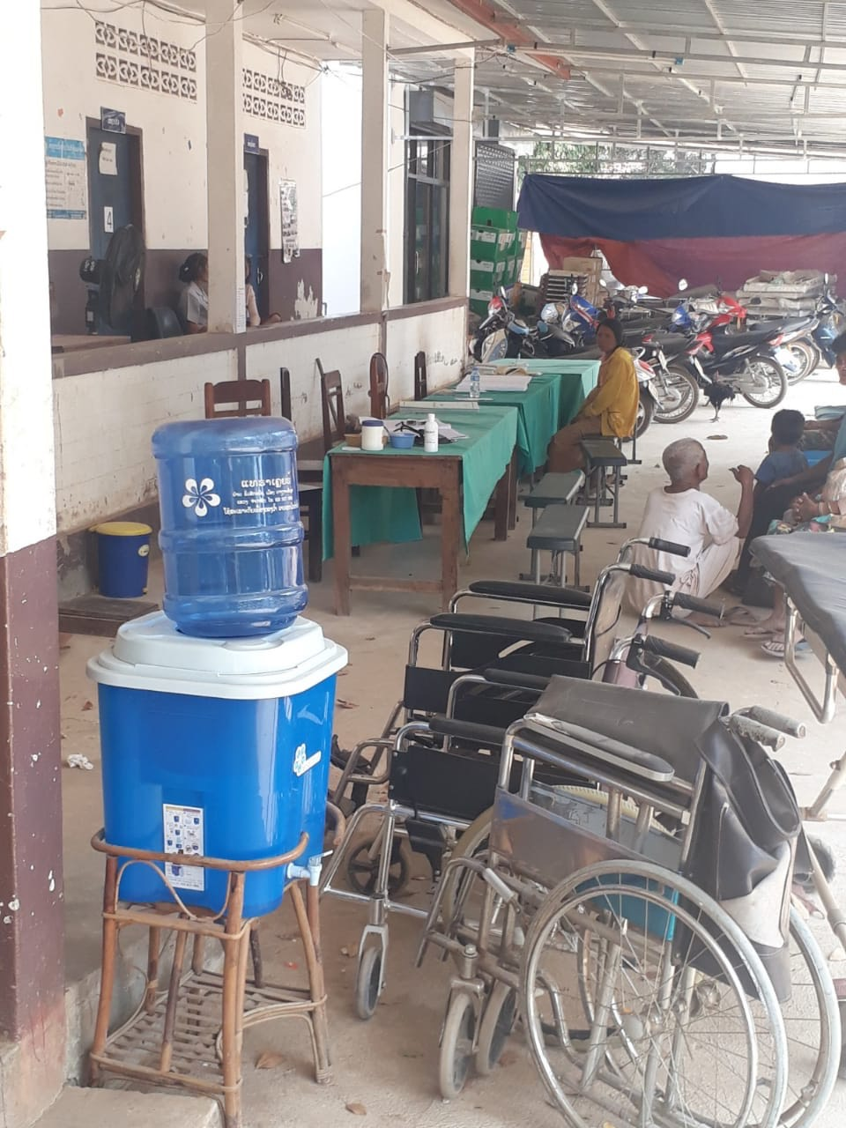
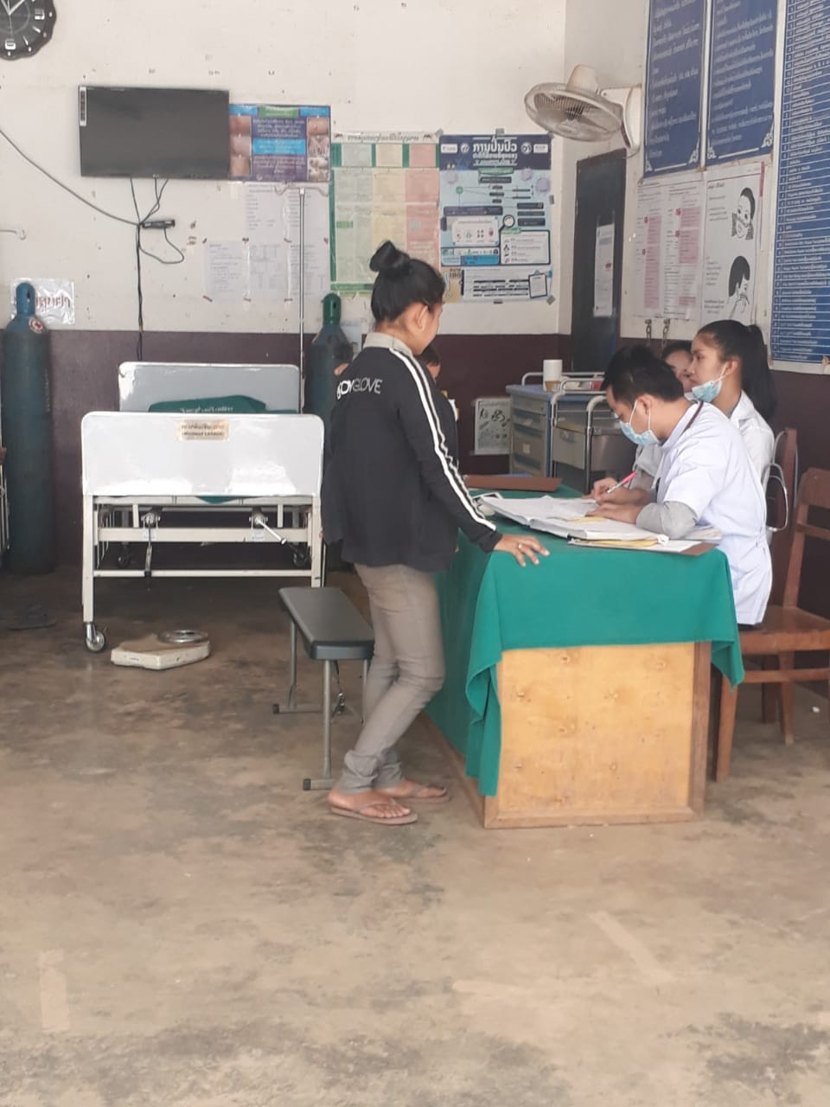
ຫຼັງຈັດລະບົບການບໍລະການໃໝ່

Slide 33
ສະພາບປັດຈຸບັນ
ຜູ້ປະສົບໄພໄດ້ຍ້າຍໄປຢູ່ໝູ່ບ້ານເຮືອນພັກຊົ່ວຄາວຕາມທີ່ທາງການຈັດສັນໃຫ້ ທັງໝົດ 4 ຈຸດ (ປີ່ນດົງ, ຕໍມໍຢອດ, ບ້ານບົກ ແລະ ຫາດຍາວ)
ແຕ່ລະຈຸດຍັງມີແພດໄປປະຈຳ ເພື່ອໃຫ້ການບໍລິການທາງດ້ານສຸຂະພາບ
ຈຳນວນຄົນເຈັບຂອງໂຮງໝໍເມືອງສະໜາມໄຊຫຼຸດລົງຈົນເປັນປົກກະຕິ ສະເລ່ຍວັນລະ 35 ຄົນ/ວັນ, ຄົນເຈັບນອນ 5 ຄົນ/ວັນ
ດ້ານສຸຂະພາບຈິດ ມີແພດຈາກປະເທດໄທຊ່ວຍມາຕິດຕາມເປັນໄລຍະ

Slide 34
ສະພາບປັດຈຸບັນ
ບ້ານທີ່ຖືກຜົນກະທົບ WHO ຫ້າມບໍ່ໃຫ້ປະຊາຊົນເຂົ້າໄປຢູ່ຢ່າງໜ້ອຍ 5 ປີ ເພື່ອຫຼີກລ້ຽງພະຍາດລະບາດທີ່ຈະເກີດຕາມຫຼັງ

Slide 35
ສູນພັກຊົ່ວຄາວຫາດຍາວ

Slide 37
ການຖອນການຊ່ວຍເຫຼືອ
ຍຸຕິການຄົ້ນຫາຜູ້ສູນຫາຍຫຼັງເກີດເຫດ 2 ເດືອນ
ຕ່າງປະເທດຢຸດການຊ່ວຍເຫຼືອຫຼັງເກີດເຫດ 2 ເດືອນ
ເມືອງຕ່າງໆອ້ອມຂ້າງແຂວງຢຸດການຊ່ວຍເຫຼືອຫຼັງເກີດເຫດ 4 ເດືອນ
ໂຮງໝໍແຂວງຢຸດການຊ່ວຍເຫຼືອຫຼັງເກີດເຫດເກືອບ 6 ເດືອນ
ແຕ່ຍັງມີການປະສານກັນເປັນປະຈຳ ຖ້າຕ້ອງການການຊ່ວຍເຫຼືອເພີ່ມເຕີມ

Slide 38
ສະພາບທີ່ໂຮງໝໍແຂວງອັດຕະປື
ອາທິດທຳອິດມີຄົນເຈັບຈາກໄພພິບັດຫຼາຍສຸດຄື: 58 ຄົນ, ເດັກ 10 ຄົນ ແລະ ວັນທີ່ມີຄົນເຈັບຖືກສົ່ງມາຫຼາຍສຸດ ແມ່ນ ວັນທີ 3 ຫຼັງຈາກເກີດເຫດປະມານ 20 ຄົນ
ພະຍາດທີ່ພົບ: ໄຂ້ຫວັດ, ກະທົບ, ຜູ້ສູງອາຍຸທີ່ມີອາການອ່ອນເພຍເປັນຕົ້ນ
ມີຜູ້ເສຍຊີວິດທັງໝົດ 8 ຄົນ: Sepsis post operation colon Tumor, Cirrhosis, Respiratory failure with TB, Renal failure with CKD, Haemorrhage stroke ເປັນຕົ້ນ

Slide 39
Thank you

Slide 40
ເຊີນທ່ຽວທຳມະຊາດ ແຂວງອັດຕະປື
ຕາດເຊປອງໄລ

